Slide 1
大中票券債券市場展望雙週報
2025/04/28
Peter Tsai

Slide 2
市場回顧
最近二週，美債10y利率呈下跌整理格局。在川普關稅政策遞延九十天實施後，市場對美元資產的賣壓減輕，加上FED近來發言偏鴿派，美債利率從高檔下修。上週五美債10y利率收在4.2353%。台債市場近期仍受籌碼優勢保護，利率僅區間小幅整理。美債利率近期下修，但鑑於川普政策反覆，市場基本信心動搖，將削弱美債避險的功能性。台債市場因央行不升息，利率偏向橫盤整理，氣氛有利多方。上週收盤，10y利率收在1.595%，5y收在1.455%。

Slide 3
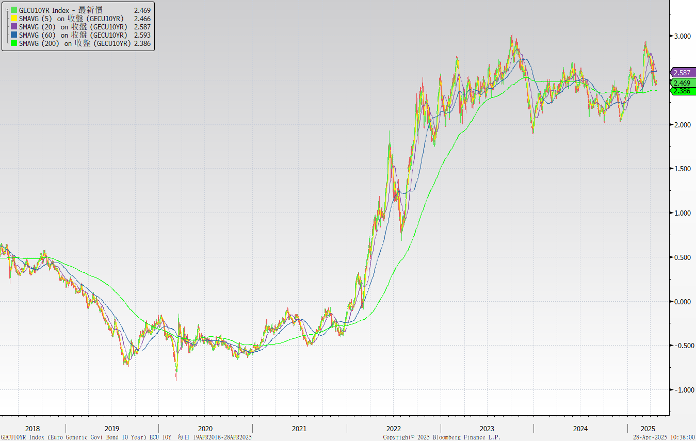
歐債十年期利率走勢圖

Slide 4
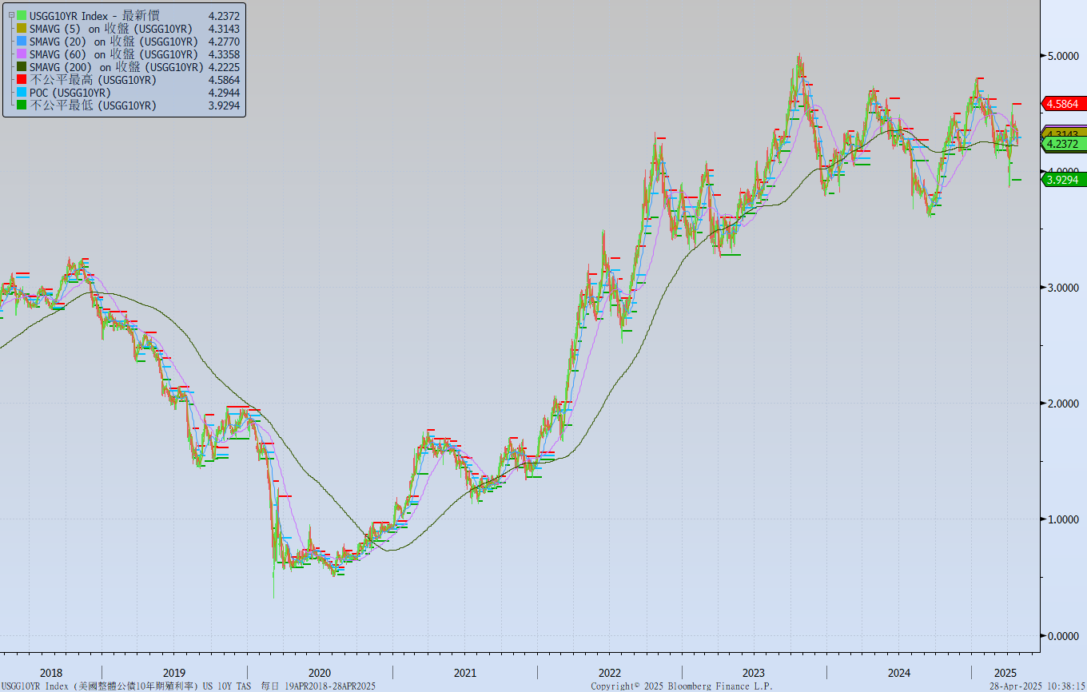
美債十年期利率走勢圖

Slide 5
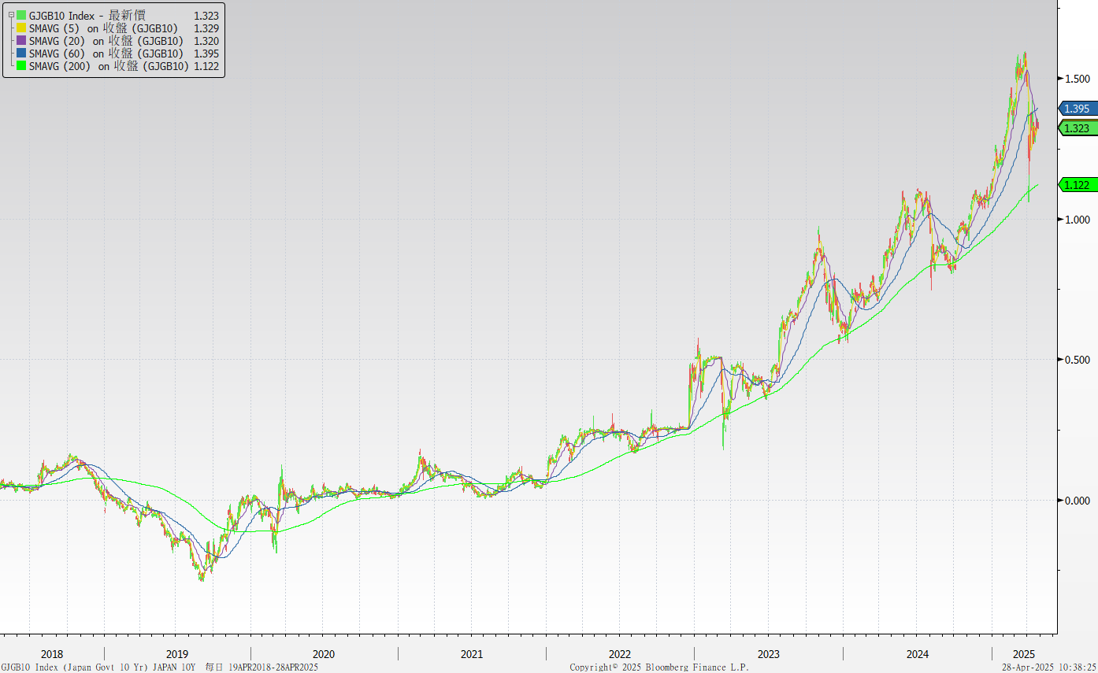
日債十年期利率走勢圖

Slide 6
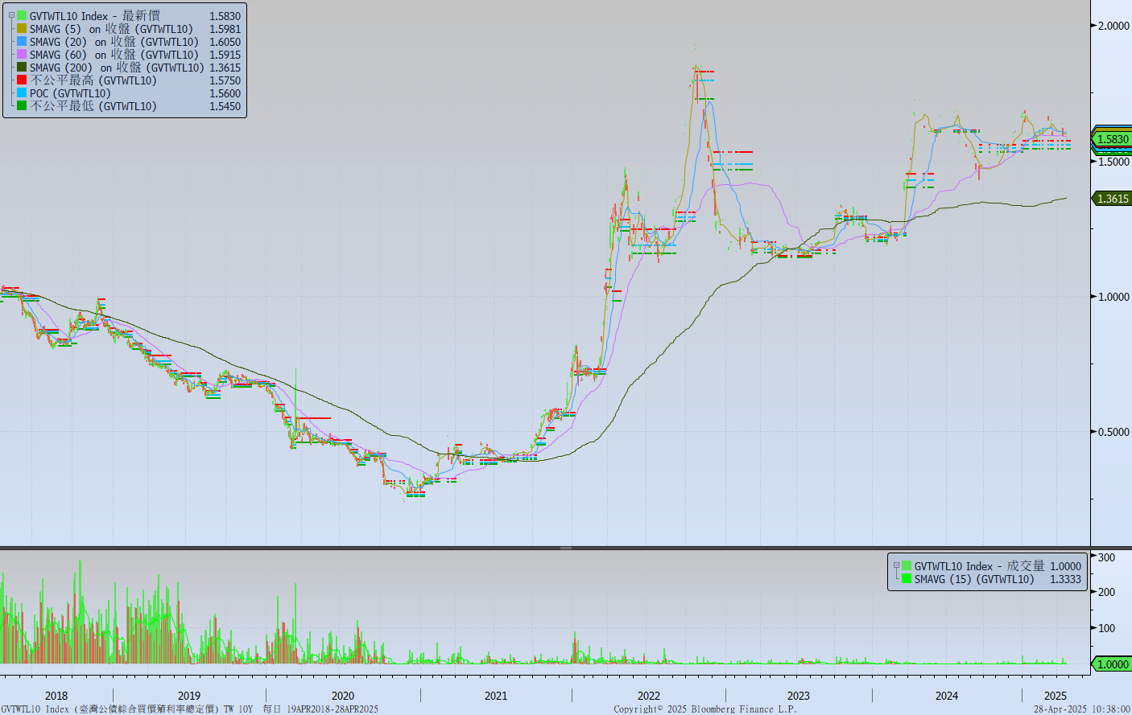
台債十年期利率走勢圖

Slide 7
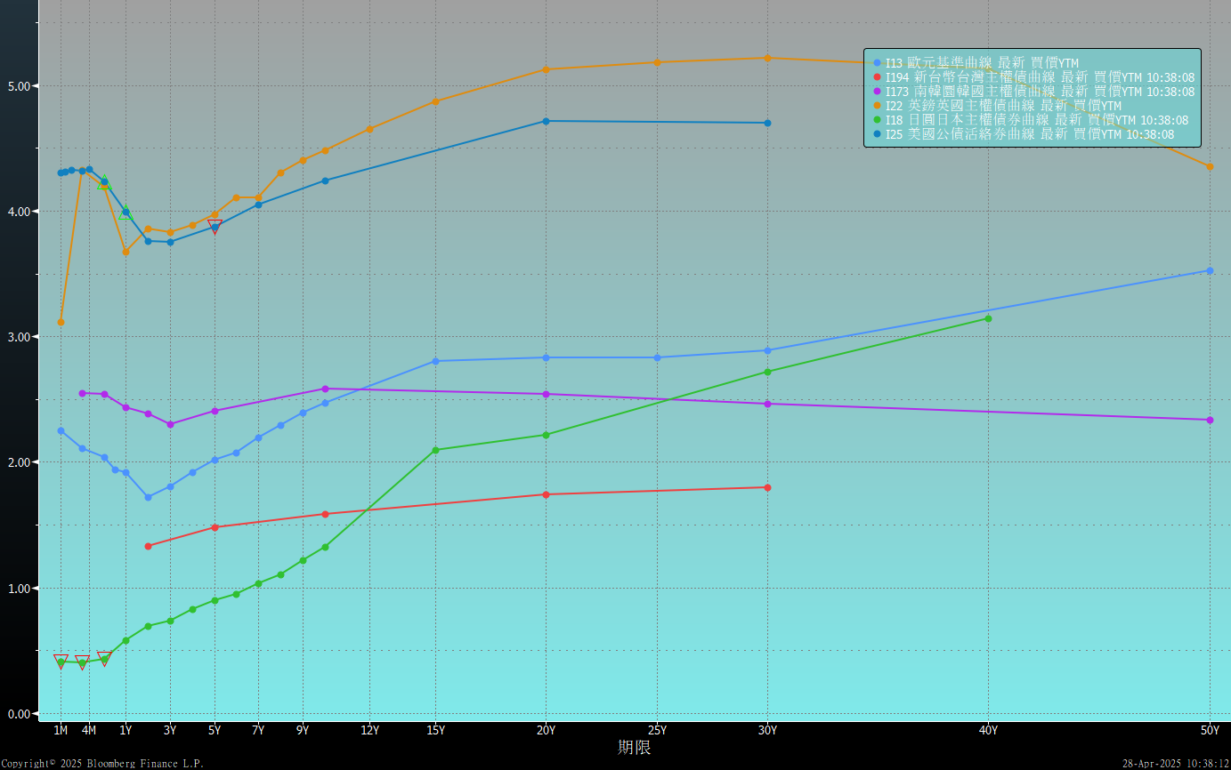
主要國家殖利率曲線

Slide 8
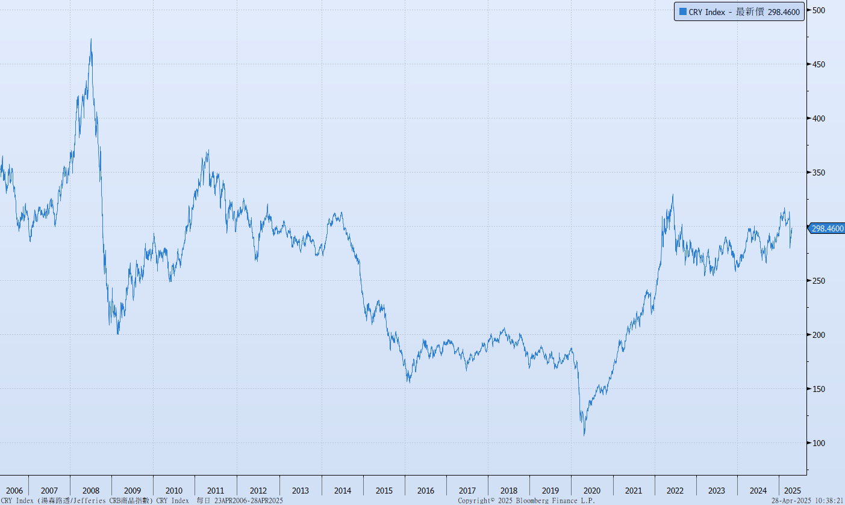
原物料指數

Slide 9
美國GDP成長率

Slide 10
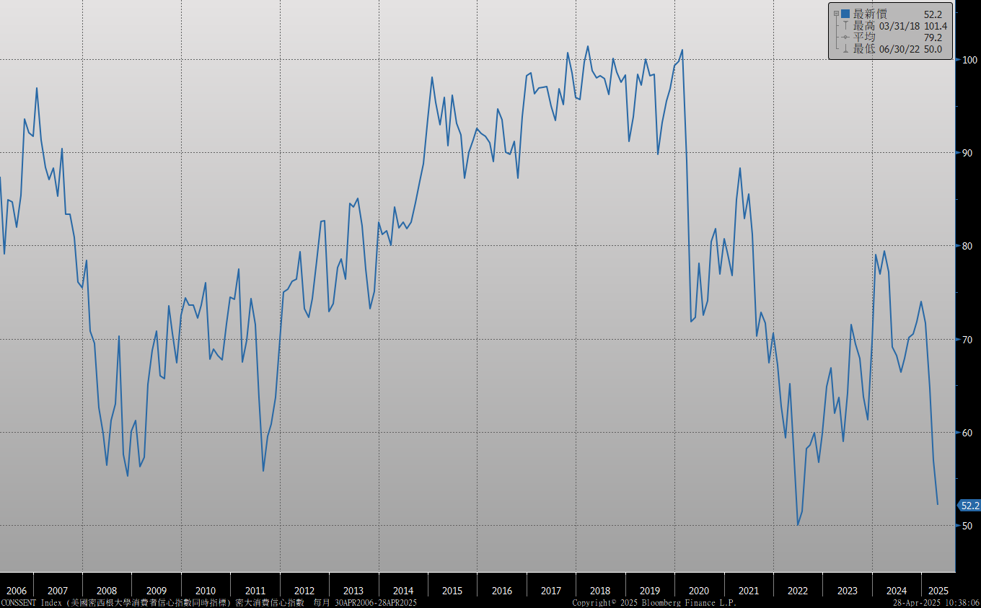
密大消費信心

Slide 11
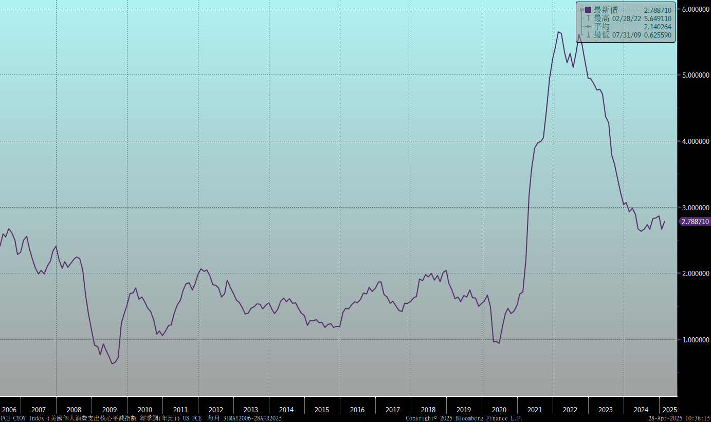
美國個人消費支出核心平減指數 經季調(年比)

Slide 12
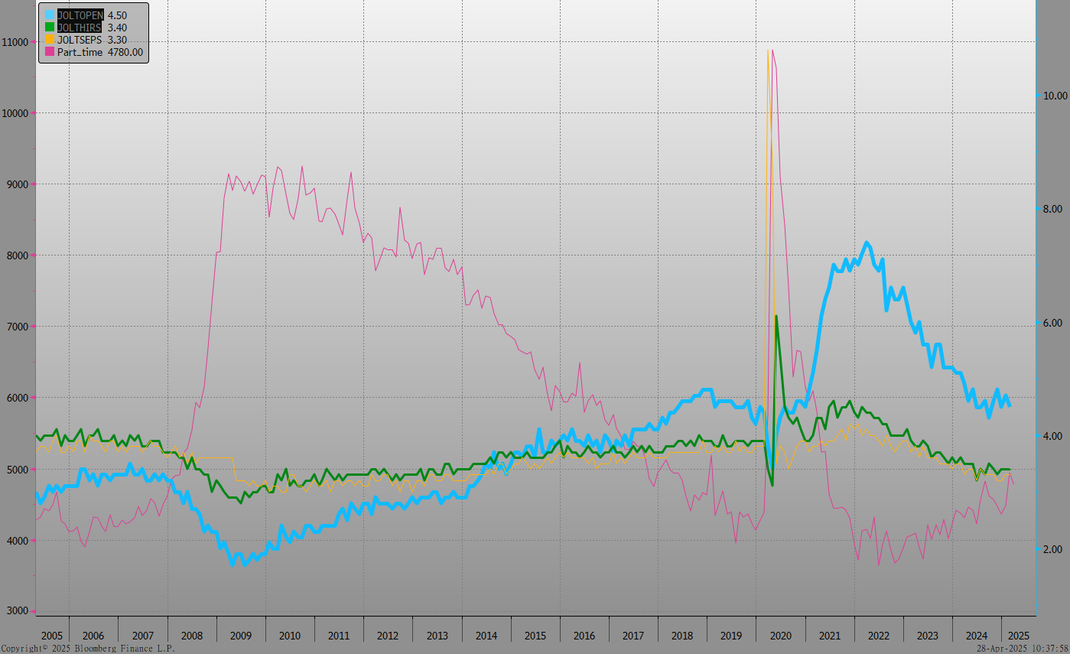
美國就業情況

Slide 13
美國非農就業人數

Slide 14
美國新屋及成屋銷售

Slide 15
ISM指數

Slide 16
經濟數據預報

Slide 17
市場展望
從利率走勢看，美債10y利率月線橫盤而季線向下，經歷川普政策干擾市場後，美債賣壓暫時緩解，市場目前回到經濟成長放緩的展望上。
經濟數據方面，即將公布德國4月CPI數據。美國3月成屋待完成銷售、美國4月ISM製造業指數及4月美國就業報告。台灣第一季GDP數據。由於近期川普對關稅問題姿態較軟，且FED官員暗示最早6月可能降息，美債10y利率自高檔下修回穩。但美國廠商已經陸續漲價，預估投資與消費被抑制，美國確實有可能陷入停滯性通膨的機會。台債市場，雖然電價暫時不漲，但可能下半年再被提出。惟川普關稅政策對台灣產業的影響逐漸發酵，經濟展望下調。5年期IRS利率較公債提前反映此預期，殖利率曲線已呈倒掛。債券操作上，猜測央行降息仍嫌過早，維持利率高點酌量布局建議。

